Slide 1

샬롬
현대교회
어린이교회
초등부

Slide 2

♪
찬양해요~

Slide 3

인사합시다
하하 호호 하하 호호
웃으며 인사해
룰루 랄라 룰루 랄라
즐겁게 인사해

Slide 4
인사합시다
우리는 하나님의 자녀들이죠
모두 다 하나 되어 인사합시다
서로를 축복하며 안아주세요
모두다 기뻐하며 인사합시다

Slide 5


주의 자비가 내려와 내려와
주의 자비가 봄비같이
쥐의 자비가 내려와 나를 덮네

Slide 6
HEY HO~ 주의 자비하심과
HEY HO~ 주의 은혜로
HEY HO~ 나는 영원히 춤추리

Slide 7


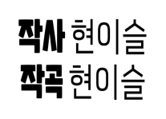
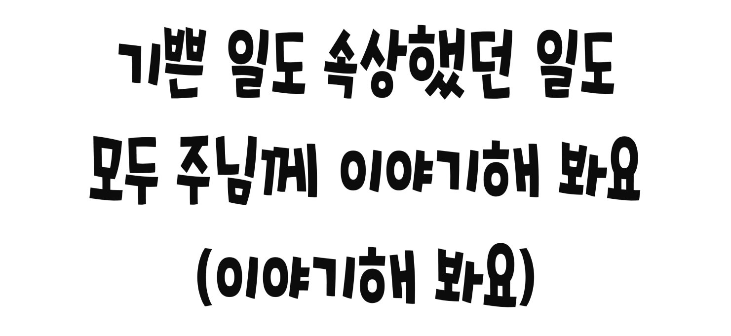

Slide 8

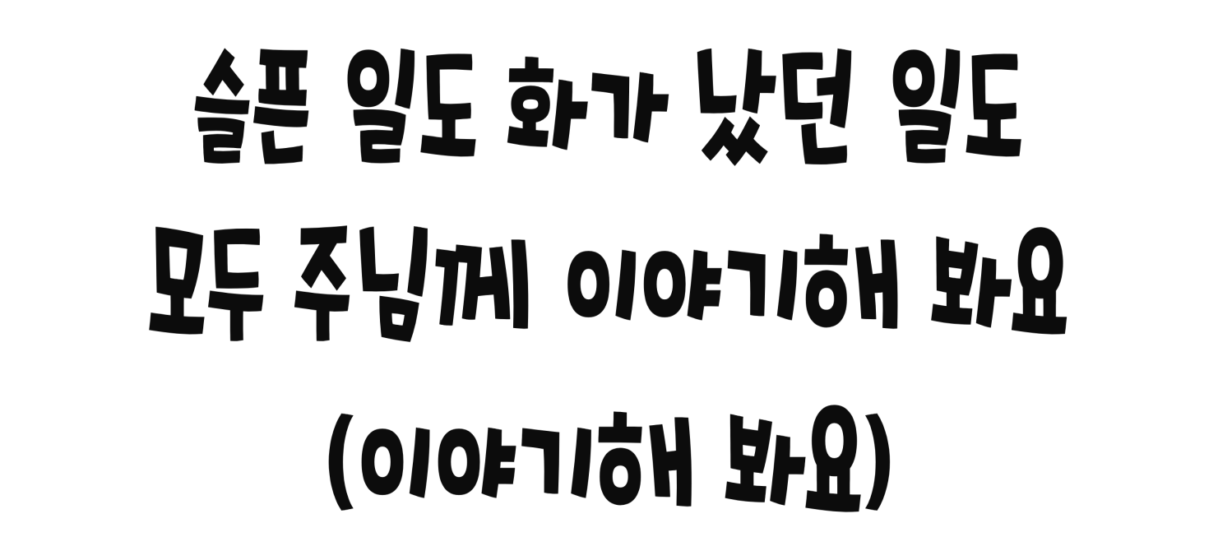

Slide 9

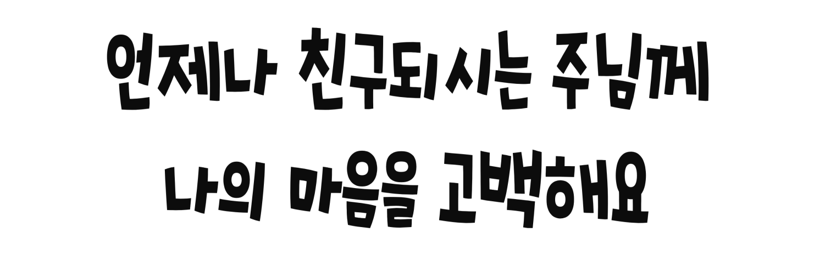

Slide 10

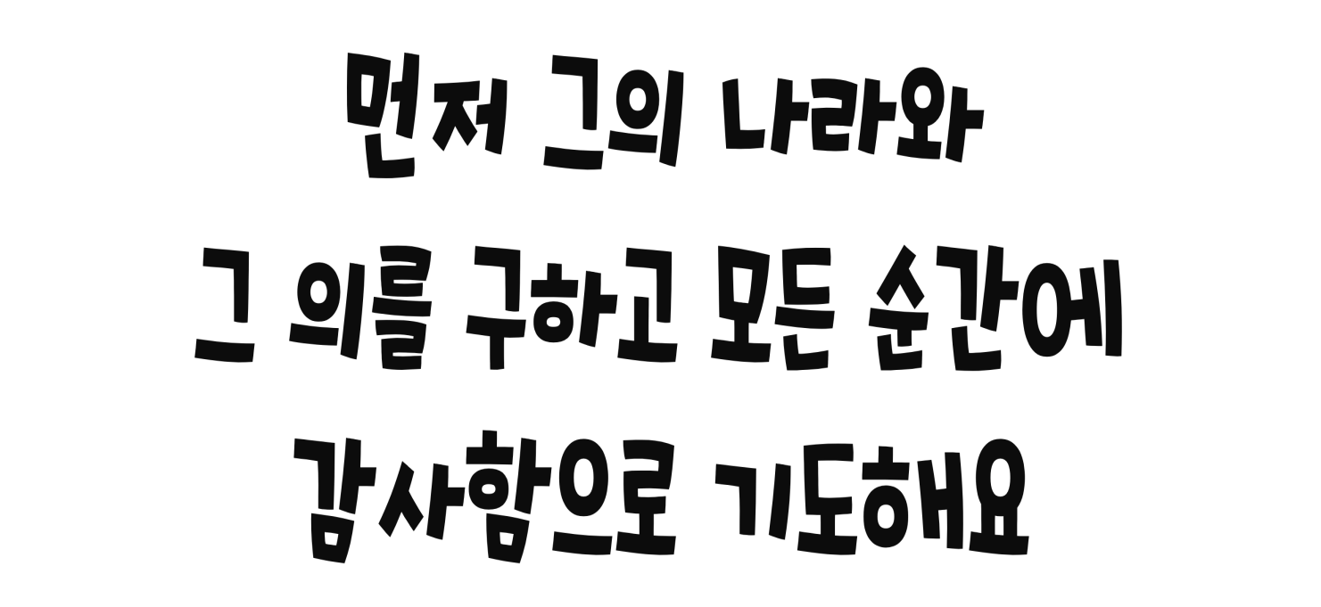

Slide 11

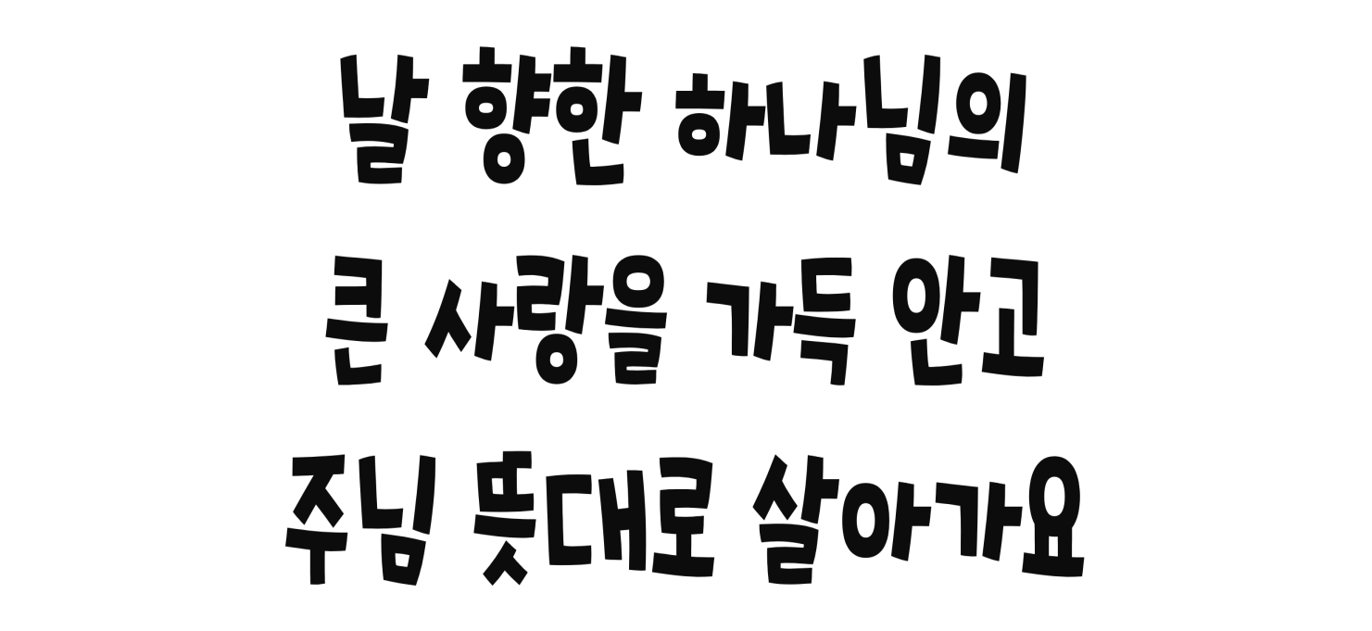

Slide 12

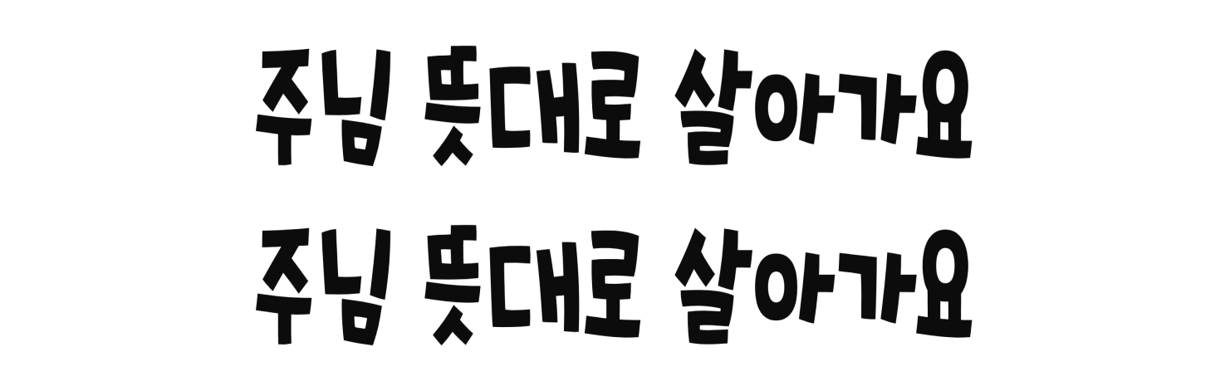

Slide 13

주님 (주님 험한 십자가를 지고)
주님 험한 십자가를 지고 우리의 모든 죄를 대신 지셨죠
말할 수 없는 아픔들보다 더
우리를 사랑하심 더 깊죠

Slide 14
주님 (주님 험한 십자가를 지고)
나를 위해 그 십자가 지신 사랑
이제 나는 알죠
나의 맘 속에 언제나 계시죠
나를 위해 죽으신 주님

Slide 15
2025년 4월 13일 어린이 예배
오늘은 사순절 여섯 번째 •
종려주일 입니다
•
•
•

Slide 16

사도신경
전능하사 천지를 만드신
하나님 아버지를 내가 믿사오며,
그 외아들 우리 주
예수 그리스도를 믿사오니,

Slide 17
사도신경
이는 성령으로 잉태하사
동정녀 마리아에게 나시고,
본디오 빌라도에게 고난을 받으사,
십자가에 못박혀 죽으시고,
장사한 지 사흘 만에 죽은 자
가운데서 다시 살아나시며,

Slide 18
사도신경
하늘에 오르사,
전능하신 하나님 우편에 앉아
계시다가, 저리로서 산 자와
죽은 자를 심판하러 오시리라.

Slide 19
사도신경
성령을 믿사오며, 거룩한 공회와,
성도가 서로 교통하는 것과,
죄를 사하여 주시는 것과,
몸이 다시 사는 것과,
영원히 사는 것을 믿사옵나이다.
아멘

Slide 20

나는 예배자 입니다
나는 하나님을 예배하는
예배자 입니다
내가 서 있는 곳 어디서나
하나님을 예배합니다

Slide 21
나는 예배자 입니다
내 영혼 거룩한 은혜를 향하여
내 마음 완전한 하나님 향하여
이곳에서 바로 이 시간
하나님을 예배합니다

Slide 22

대표기도
박시원 어린이

Slide 23

성경봉독
요한복음 13장 2~5절

Slide 24

성경봉독- 요한복음 13장
2마귀가 벌써 시몬의 아들 가룟 유다의 마음에 예수를 팔려는 생각을 넣었더라 3저녁 먹는 중 예수는 아버지께서 모든 것을
자기 손에 맡기신 것과 또

Slide 25
성경봉독- 요한복음 13장
자기가 하나님께로 부터 오셨다가 하나님께로 돌아가실 것을 아시고 4저녁 잡수시던 자리에서 일어나 겉옷을 벗고 수건을
가져다가 허리에 두르시고

Slide 26
성경봉독- 요한복음 13장
5이에 대야에 물을 떠서 제자들
의 발을 씻으시고 그 두르신 수건으로 닦기를 시작하여

Slide 27
설교
“제자의 발을
씻기신 예수님”
김광래 목사님

Slide 28

헌금 찬양
하이어 성가대

Slide 29
헌금기도
신민하 어린이

Slide 30


Slide 31
광 고
주님의 축복과 은혜가 우리 모두에게 가득하기를 기도합니다
2. 사순절 여섯째 주일이며 종려주일입니다.
예수님 향기 가득한 현대교회 어린이들이 되기를 소망합니다
3. 부활절 세례식은 금요일에 진행됩니다(송혜린, 서희원)
4. 봄학기 역사기행 : 백제역사 중심 충청남도 (4월28~30일)
5. 어린이 한자교실이 계획 중에 있습니다
6. 다음주 어린이 예배 임사자는 사회 박시우 어린이,
대표기도 정은하 어린이, 헌금기도 이라임 어린이입니다
Notes:
마우스 오른쪽 클릭 후 텍스트편집(문자열추가) 버튼 누른후 텍스트 삽입 바랍니다

Slide 32

성경 말씀
우리는 구원 받는 자들에게나
망하는 자들에게나 하나님 앞에서 그리스도의 향기니
- 고린도후서 2장 15절-

Slide 33
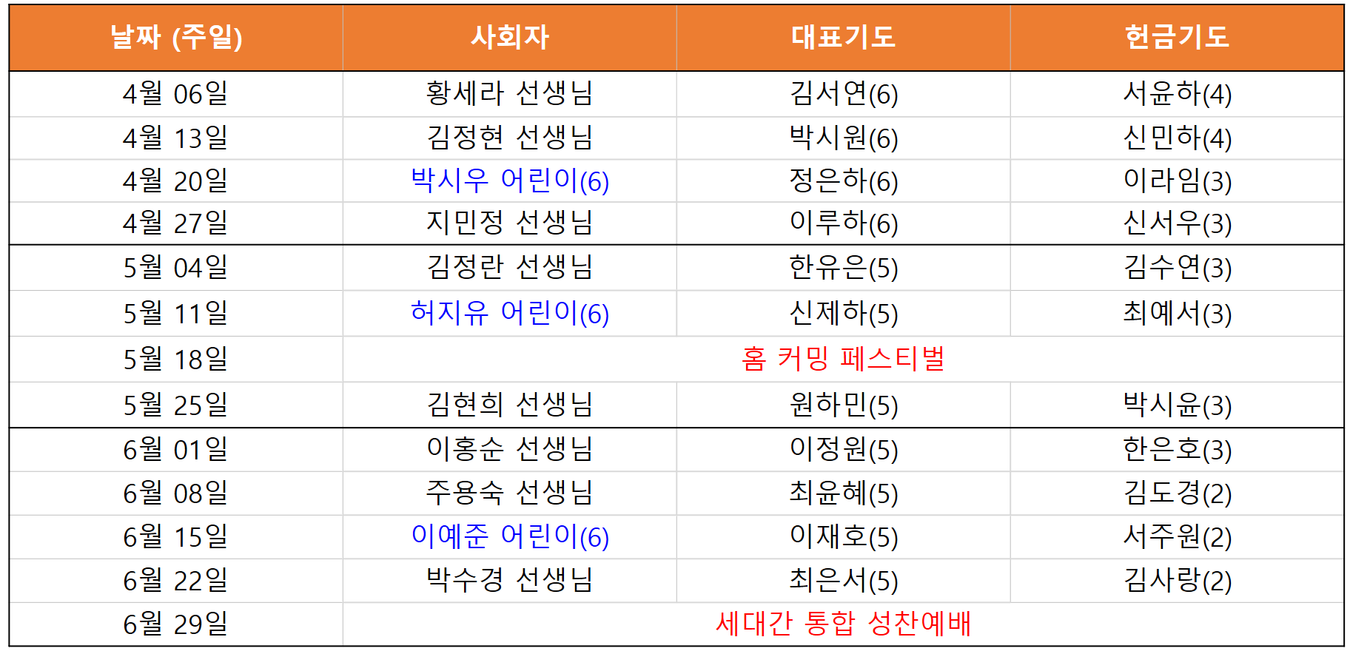
4월, 5월, 6월 예배 위원
4월, 5월, 6월 예배 위원

Slide 34
주기도문
하늘에 계신 우리 아버지여,
이름이 거룩히 여김을 받으시오며,
나라가 임하시오며,
뜻이 하늘에서 이루어진 것같이
땅에서도 이루어 지이다.

Slide 35
주기도문
오늘 우리에게 일용할 양식을 주시옵고,
우리가 우리에게 죄 지은 자를
사하여 준 것같이
우리 죄를 사하여 주시옵고,

Slide 36
주기도문
우리를 시험에 들게 하지 마시옵고,
다만 악에서 구하시옵소서.
나라와 권세와 영광이 아버지께
영원히 있사옵나이다. 아멘.

Slide 37

현대교회
어린이교회
한 주간
배운 말씀대로
승리하고
다음 주일에
만나요
하나님께
영광을~

